Slide 1
ダイエット～食べ方編～
ダイエット（diet）。日本語では「減量、痩せること」という意味でよく知られていますが、英語では「日常的な食事、食習慣、食生活」という意味があります。
ただ痩せるのではなく、適度な体重や良い食事の習慣を作ることがダイエットの本当の目的ではないでしょうか。今月は良い食事の習慣を作るための「いつ」「何を」「どのように」を考えてみましょう。
食べるタイミング
② 食事を食べる時間を区切る
２０１７年にノーベル医学・生理学賞を受賞したことで注目を集めていた時間栄養学をご存じでしょうか。「同じ人が同じものを食べたとしても、１日の中で、いつ食べたかによって、太りやすかったり、痩せやすくなったり」するという研究でした。また、そのほかの研究も通して次のようなことがわかってきました。
１日の最初に何かを口にする時刻から１日の最後に何かを口にする時間を短くすることによって肥満の予防ができます。
0時
6時
12時
18時
0時
〇
×
※研究では１０時間以内に制限されていました。
➀ １日３食がおすすめ
特に大切なのは朝食です。いくら食べる時間を区切っても朝を抜いたり、食事の時間が夜遅い時間に偏っていると肥満予防にはなりません。
食事の回数は１日に２～３回が肥満の予防に適しています。食べる時間のことを考えると、１日３回をおすすめします。逆に、１日１回に減らしたり、分食の回数を増やすのは特別な疾患の治療以外はおすすめしません。
0時
6時
12時
18時
0時
×
×

Slide 2
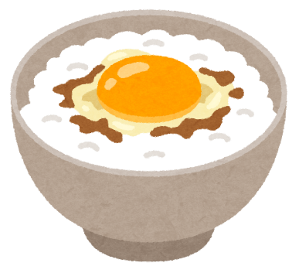
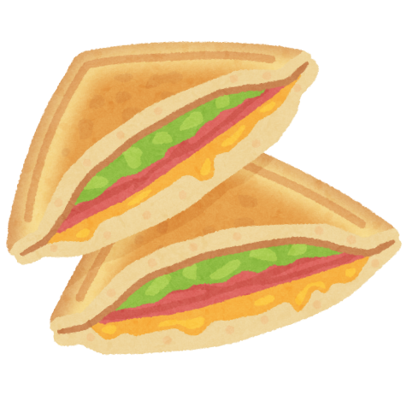
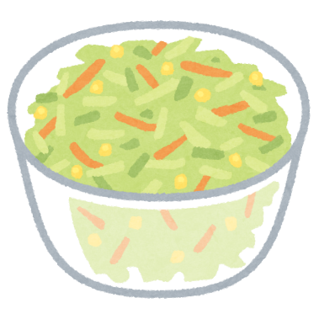
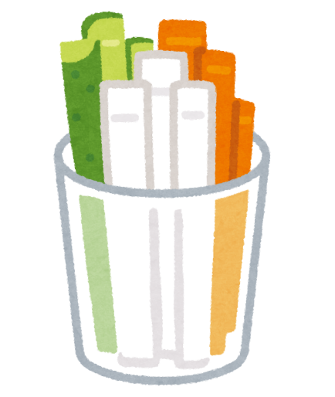
ダイエット～食べ方編～
何を食べよう？
食事をとる時間に気を付けることが肥満予防になります。それだけでなく、食べる量（総エネルギー摂取量）や栄養のバランスも肥満予防には欠かせません。体に必要な量以上に食べてしまったり、必要な栄養素が足りないと、筋肉量が減ったり脂肪の貯蓄が増えてしまいます。
朝食
夕食
朝食には体のリズムを毎日リセットする効果があります。しっかり食べることで、思考力や運動能力を高めてくれます。体のリズムをリセットするために、タンパク質、炭水化物の両方摂取が効果的です。
朝食と夕食で同じものを食べた場合、夕食後の方が血糖値が上がりやすく下がりづらいことがわかっています。野菜から食べることや、炭水化物や脂質を減らすことがおすすめです。
また、夕食後の間食や、カフェインを控えることもおすすめです。
まとめ
間食（夕食が遅くなる場合）
朝食は毎日しっかり食べる。
夕食はなるべく早い時間、食べすぎ注意。
夕食以降の間食は避けましょう。
どうしても遅くなりそうなときは、低糖質・低脂質な物を選びましょう。
仕事や部活動、家事などでどうしても夕食が遅くなることはあるものです。夜遅くに主食とおかずを食べてしまうよりも、夕方にご飯やパンを軽く食べ、夜に野菜やタンパク質、脂質の少ないおかずを食べる方が肥満予防になります。
山梨県厚生連Hp 食コラム、2020臨床栄養136巻3号 より参照

Slide 3
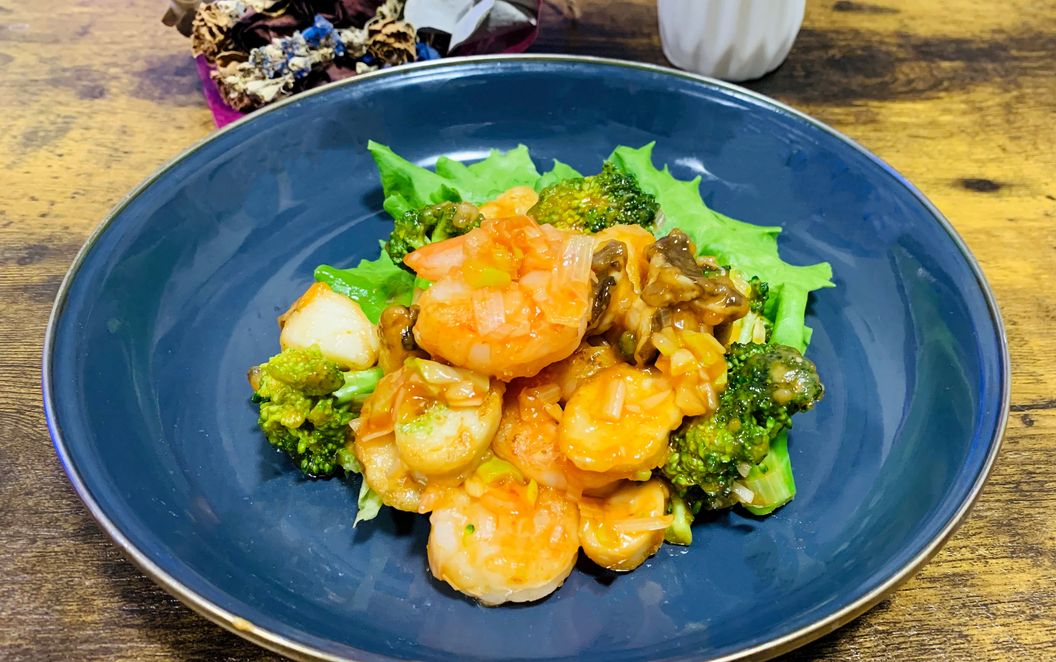

Slide 4
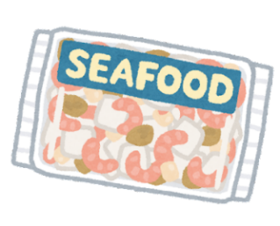
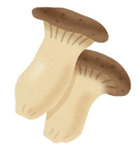
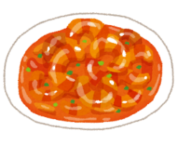
シーフードとエリンギの彩りチリソース
１人分
・エネルギー 171 Kcal
・たんぱく質 11.3 g
・脂質 4.9 g
・炭水化物 23.6 g
・食塩相当量 2.0 g
(使用する商品により栄養成分が異なる場合があります。)
＜材料：2人分＞
エリンギ 1パック(100g)
ブロッコリー 100g
シーフードミックス(冷凍) 100g
片栗粉 大さじ１
サラダ油 小さじ１
長ねぎ 10cm程度
にんにくチューブ 1cm
しょうがチューブ 1cm
トマトケチャップ 大さじ２
砂糖 大さじ１
酒 小さじ２
しょうゆ 小さじ１
顆粒中華だし 小さじ1/2
豆板醤 少々
水 50㎖
片栗粉 小さじ1/2
ごま油 小さじ１
(飾り用)レタス 1枚(分量外)
作り方
➀エリンギは1cm幅の輪切り、ブロッコリーは小房に分ける。シーフー ドミックスは流水で解凍しキッチンペーパー等で水気を切る。
②長ネギはみじん切りにしておく。Aの調味料を合わせておく。
③➀と片栗粉を清潔なポリ袋に入れ、均一になじむまで振る。
④サラダ油を熱したフライパンに③を入れ中火でエリンギとブロッコ リーがしんなりするまで炒める。
⑤全体に火が通ったら、長ネギ、にんにくチューブ、しょうがチューブ を加え、さらにAの調味料を加える。(片栗粉の沈殿を防ぐためによくかき 混ぜてから加えましょう。)
⑥とろみがついたら、ごま油を回しかける。レタスをひと口大にちぎった皿の上に盛り付けて出来上がり。
A
今回は、エネルギーを抑えながらボリュームに満足感のあるレシピの紹介です。シーフードだけでなく、エリンギとブロッコリーを加えることで、さまざまな食感が楽しめます。きのこ類は100g当たりのエネルギー量が20～30kcal台のため、ダイエット中でも「しっかり食べたい！」という方におすすめの食材です。
このレシピは調味料だけでなくシーフードミックスにも塩分が含まれます。使用する商品の栄養成分表示よりご覧になれます。
今回使用したシーフードミックスは、材料２人分100gあたり食塩相当量が0.8gでした。
はいやく栄養士

